Slide 1
Wykorzystanie sieci społecznościowych w ochronie środowiska
Prof. Dariusz CZERWIŃSKI
Dr. Marek MIŁOSZ
Instytut Informatyki
Politechnika Lubelska

Slide 2
Problemy monitoringu środowiska
Koszty pomiarów i publikacji ich rezultatów
Problem prawny i praktyczny:
  Pomiar poziomów (średnie 24h lub nawet roczne)
  Pomiar z wykorzystaniem drogich technologii
  Opóźnienie w dostępności wyników pomiaru
  Mało stacji monitorujących i niedoskonałości programów prognozujących poziom zanieczyszczeń
Wymagania społeczeństwa: on-line monitoring

Slide 3
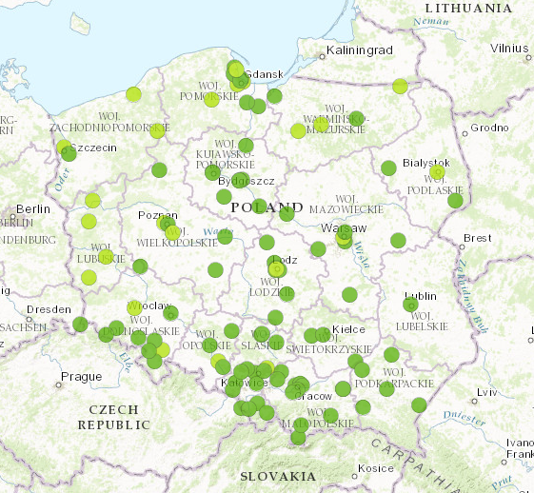
Stacje pomiarowe w Polsce
Rzadkie (dla pyłu zawieszonego; pomiar on-line)

Slide 4
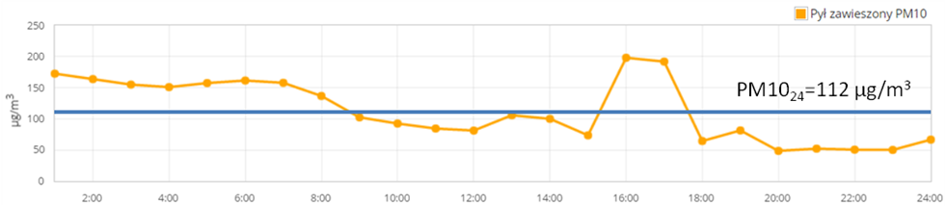
Potrzeby społeczne a pomiar
Dobowy pomiar poziomu zapylenia (PM10; Kraków):
Norma - poziomy:
  Dopuszczalny: 50 μg/m³
  Informowania społeczeństwa: 200 μg/m³
  Alarmowy: 300 μg/m³
  Rezultat pomiaru i norm – brak informowania społeczeństwa

Slide 5
System monitorowania zapylenia środowiska (SMZS) - idea
Monitoring zapylenia – b.ważny dla wielu miast
Rezultaty – w czasie quasi rzeczywistym, pomiar rozproszony, wiele punktów pomiarowych, niski koszt, może: niska dokładność pomiaru
Pomysł:
  mobilne tanie stacje pomiarowe umieszczone na jednostkach transportu publicznego (autobusy, taksówki) lub woluntariuszy (samochody prywatne) z wykorzystaniem darmowych hot-spotów lub sieci społecznościowych (WiFi via telefony mobilne)
  darmowe upublicznienie rezultatów pomiarów

Slide 6
SMZS - architektura

Slide 7
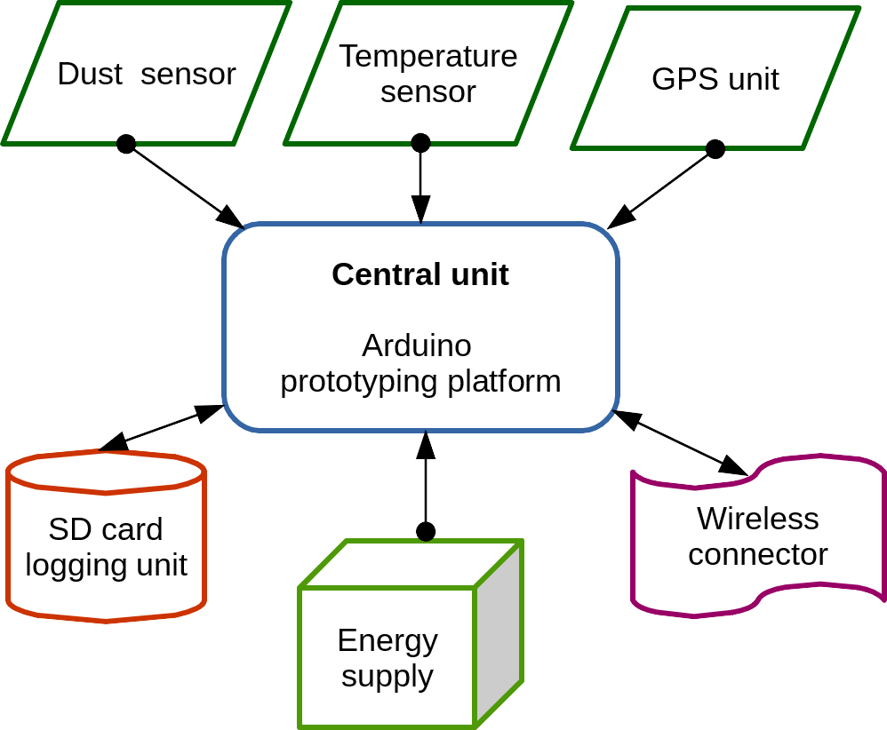
SMZS – stacja pomiarowa - architektura

Slide 8
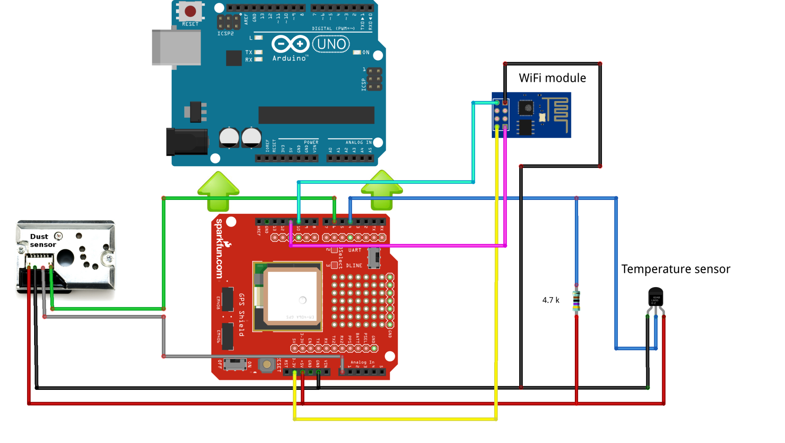
SMZS – stacja pomiarowa - realizacja

Slide 9
SMZS – stacja pomiarowa - funkcje
Pomiary
Zapamiętywanie rezultatów pomiarów
Wysyłanie rezultatów pomiarów do serwera danych
Algorytmy:
  Pomiarowe
  Wysyłanie danych (protokół)

Slide 10
SMZS – aplikacja serwerowa
Funkcje:
  Rejestracja stacji pomiarowych
  Przyjmowanie danych pomiarowych
  Prezentacja danych
Narzędzia:
  WAMP (Windows+Apache+MySQL+PHP)
  HTML/CSS/JavaScript
  Usługi zewnętrzne (Google Maps)
Techniki:
  responsive web design (RWD)
  model-view-controller (MVC)

Slide 11
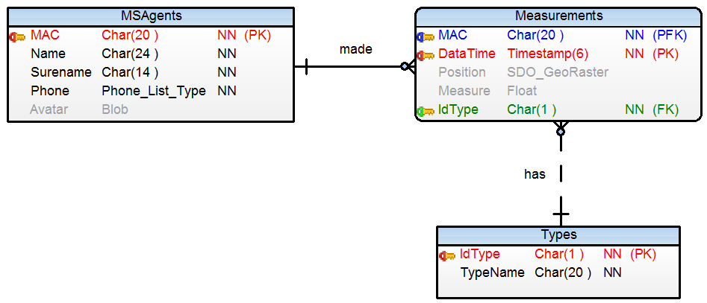
SMZS – aplikacja serwerowa – baza danych

Slide 12
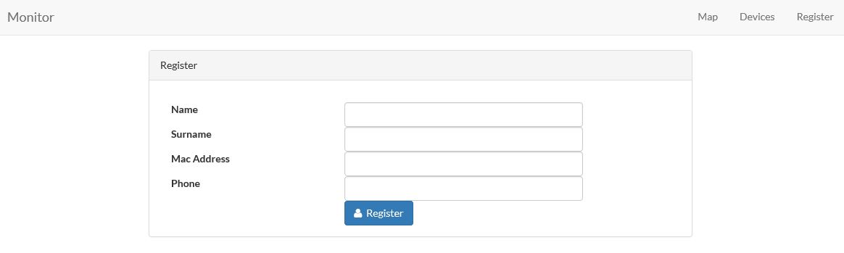
SMZS – aplikacja serwerowa – rejestracja urządzenia

Slide 13
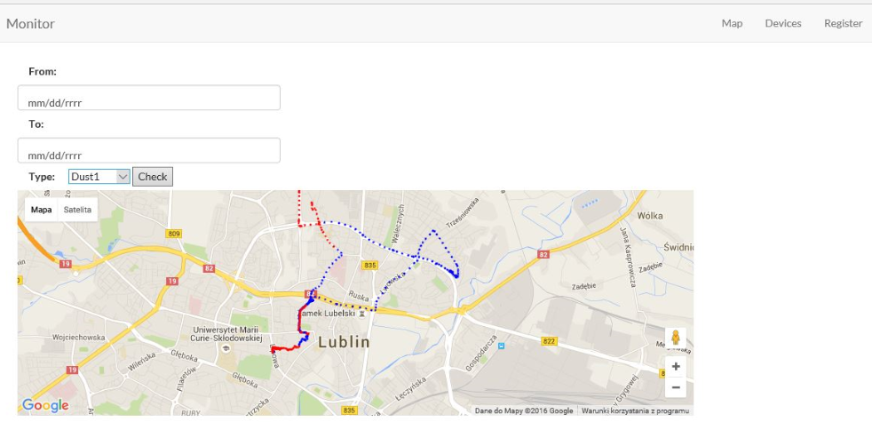
SMZS – aplikacja serwerowa – wizualizacja pomiarów

Slide 14
DZIĘKUJĘ
Pytania?

